Slide 1
МБОУ «ОШ №25»
«Неделя добра»
5 апреля по 29 апреля 2022 г.

Slide 2
Акция «Чистый двор»
.
В станице Ханской волонтерами отряда «Чистые сердца» была проведена акция «Чистый двор». Если каждый человек с детства научиться беречь и заботиться об окружающей среде, о природе родного края и о своей малой родине, приносить ей только пользу, а не вред, то экологическая обстановка улучшится.

Slide 3
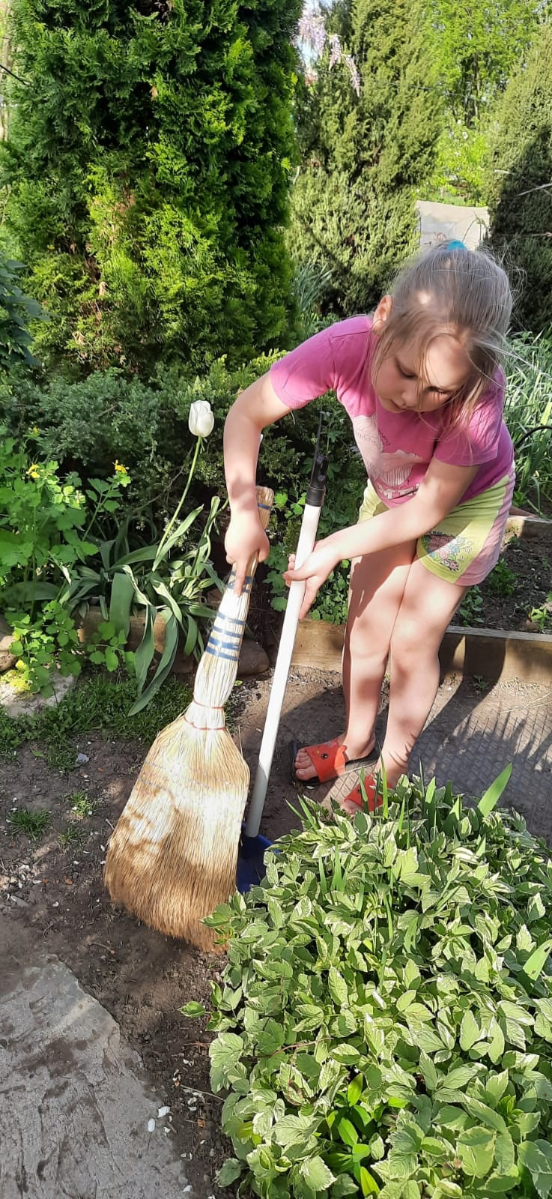
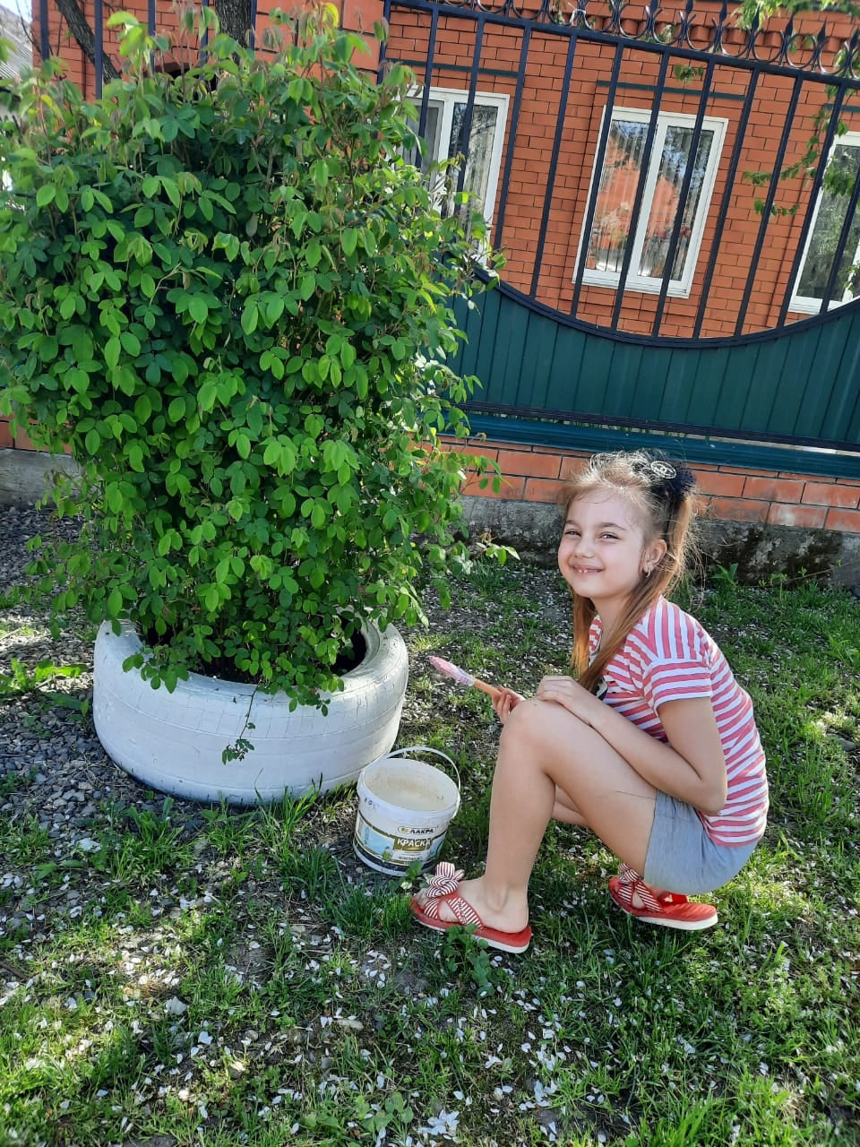

Slide 4
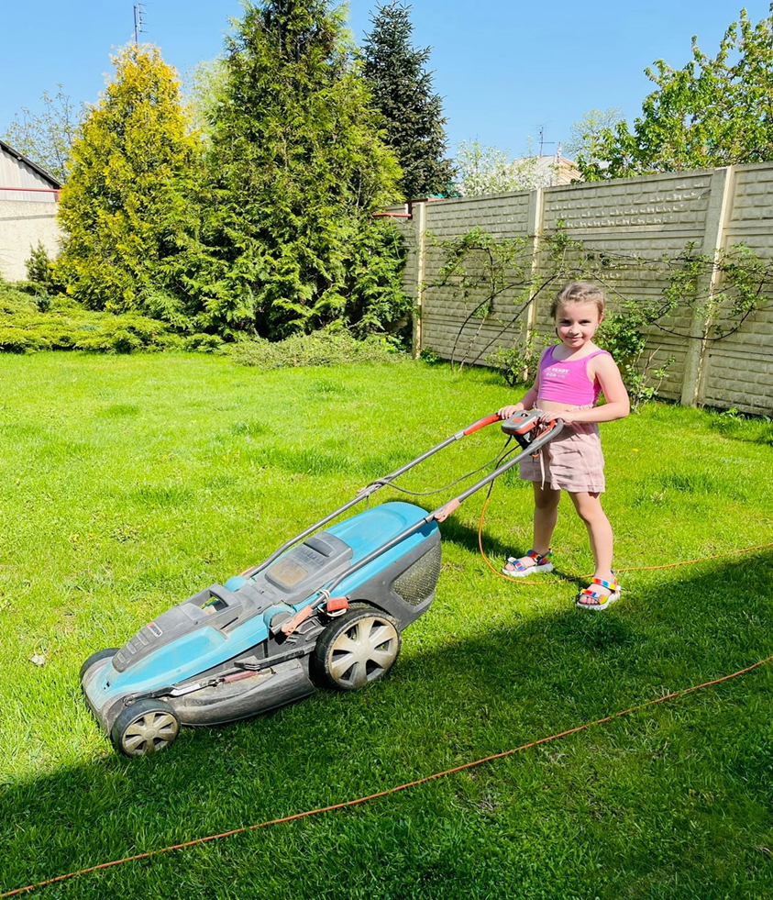
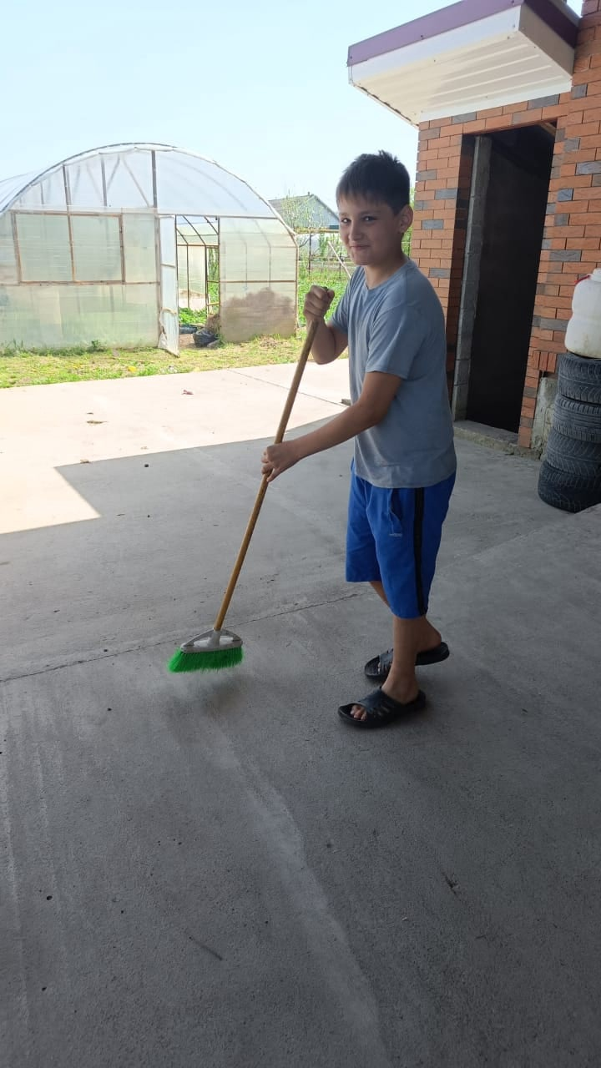

Slide 5
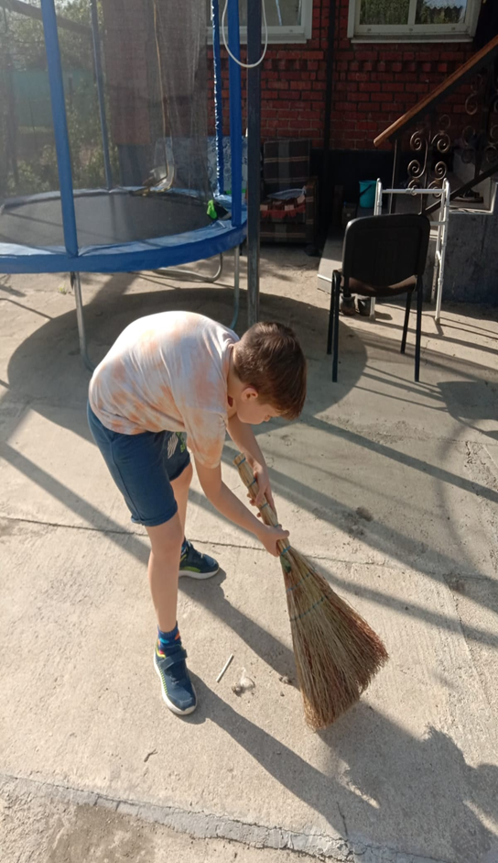
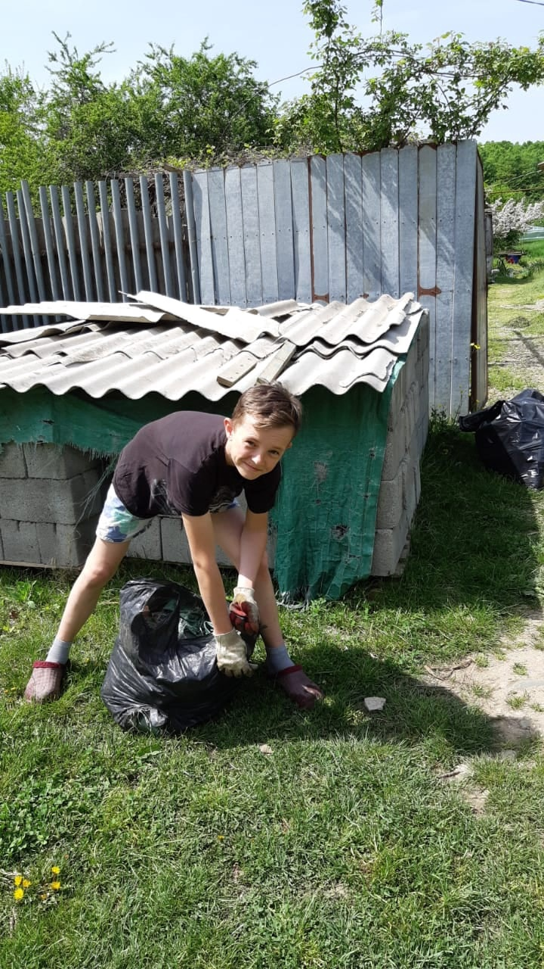

Slide 6
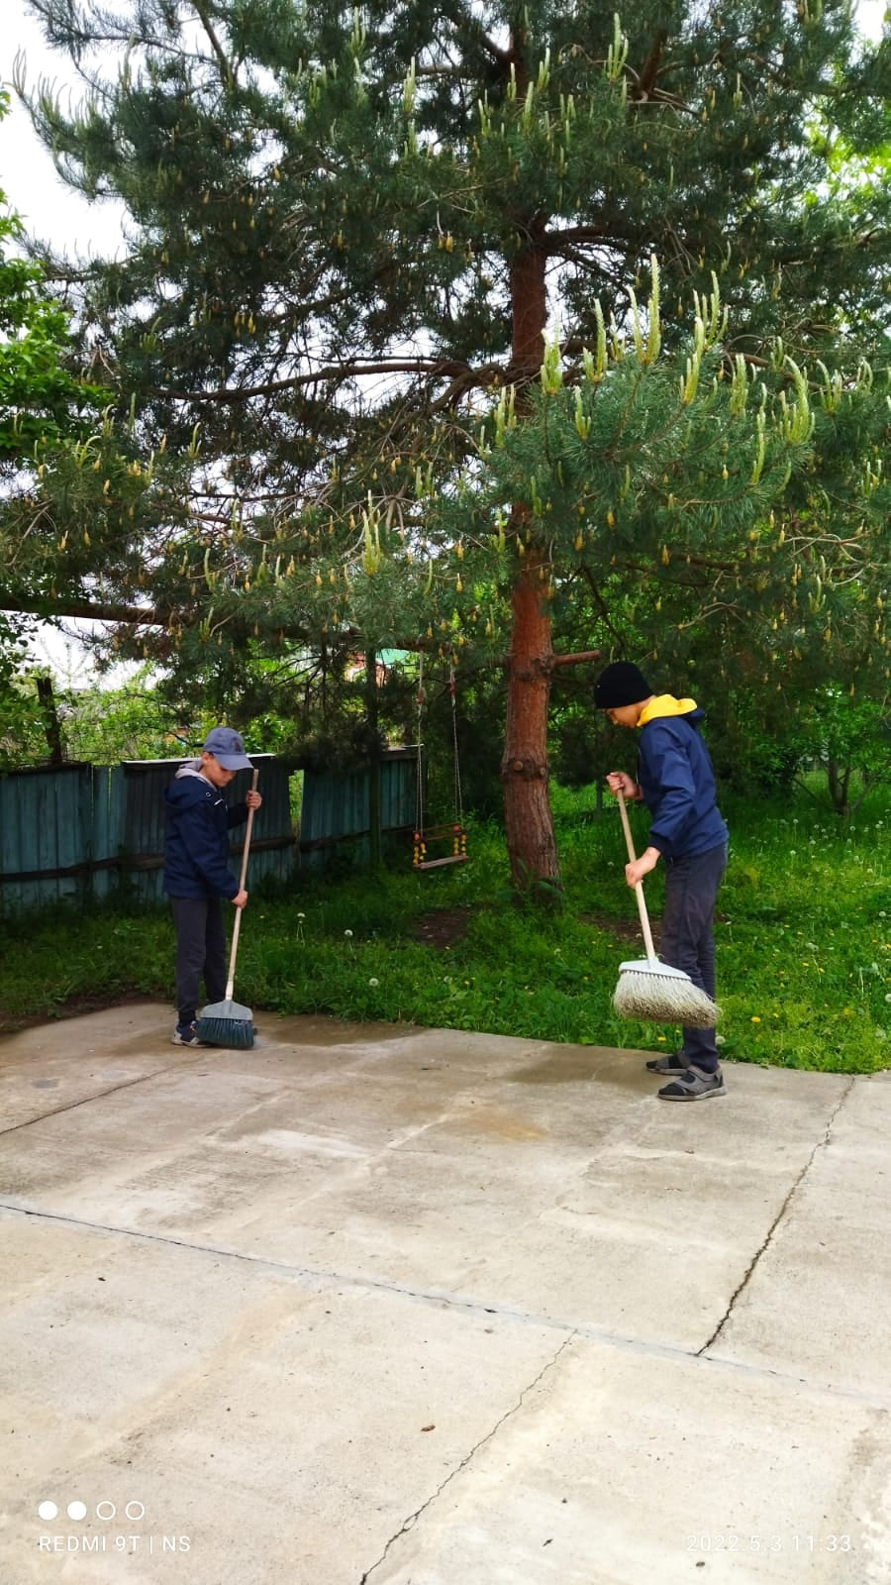
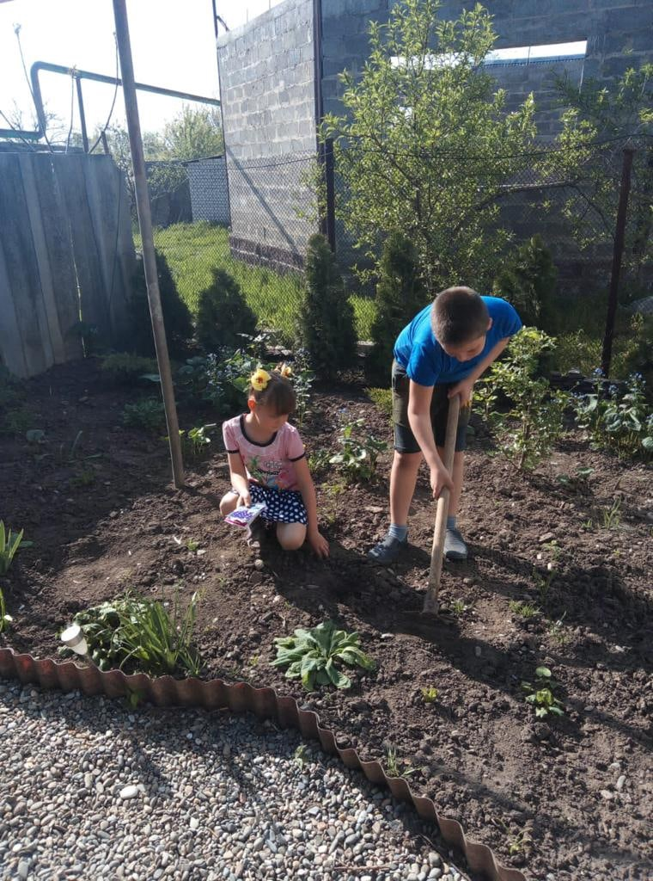

Slide 7
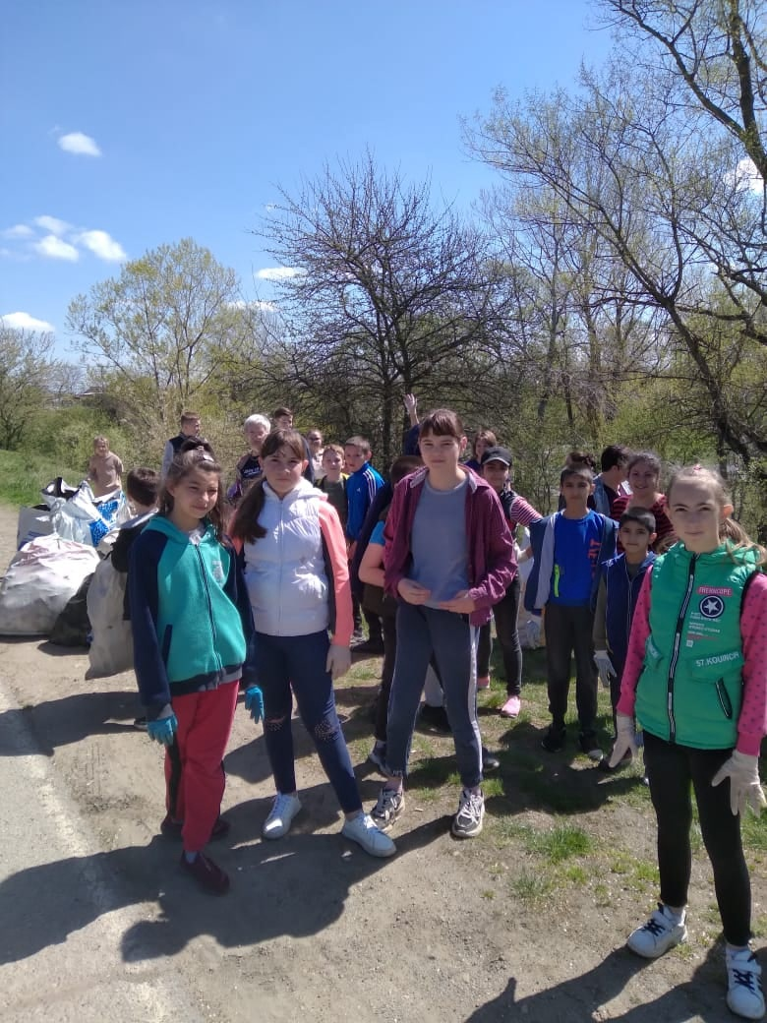
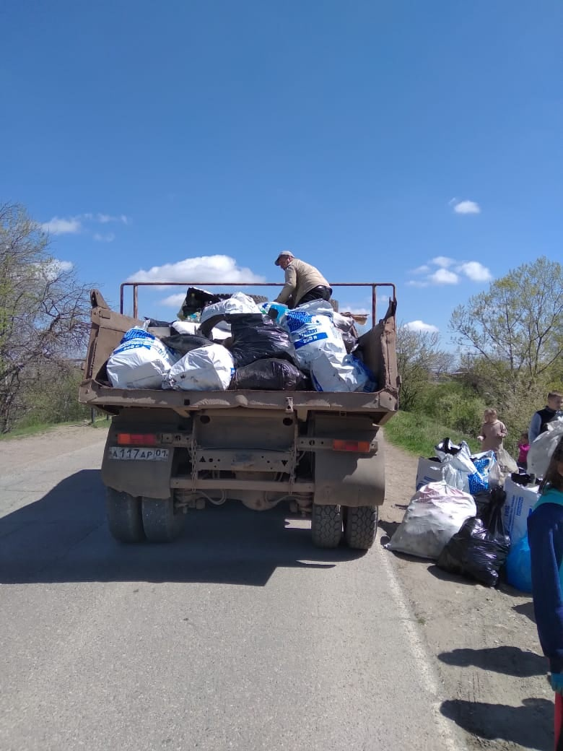

Slide 8
Акция «Подари книгу библиотеке»
Акция «Подари книгу библиотеке» дала возможность продлить жизнь книгам. Цель: пополнение фонда библиотеки детской литературой, привлечение обучающихся к волонтерской и добровольческой деятельности. Школьная Библиотека с благодарностью приняла в дар детские книги. В подаренные книги мы просили вложить вкладыш с указанием Ф.И дарителя и класса. Книги еще не единожды доставят удовольствие юным читателям нашей школы!

Slide 9
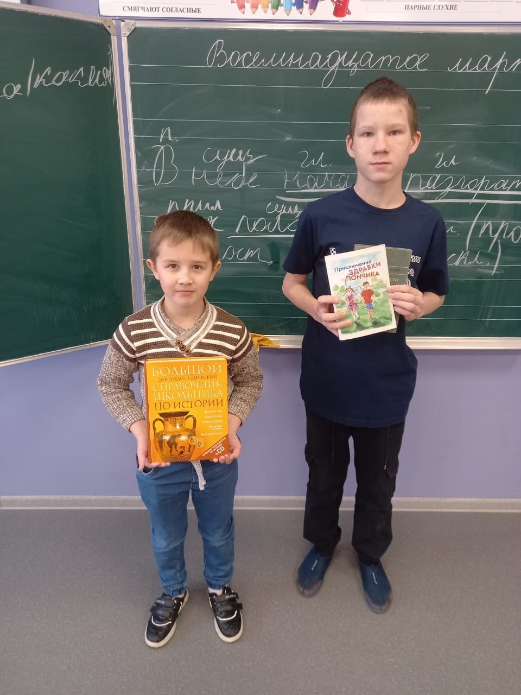
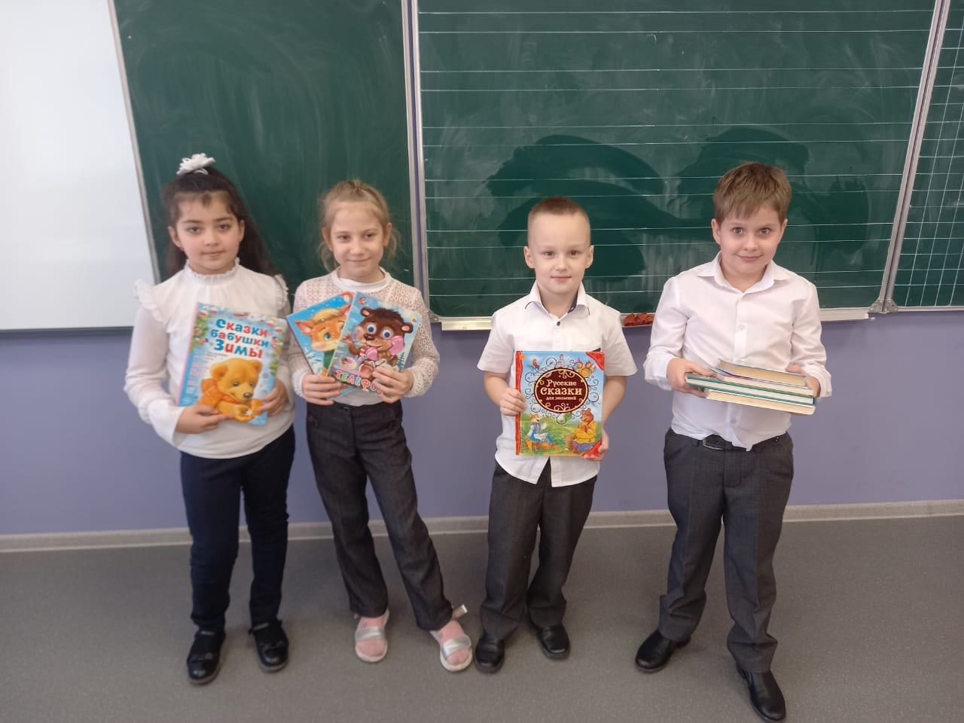

Slide 10
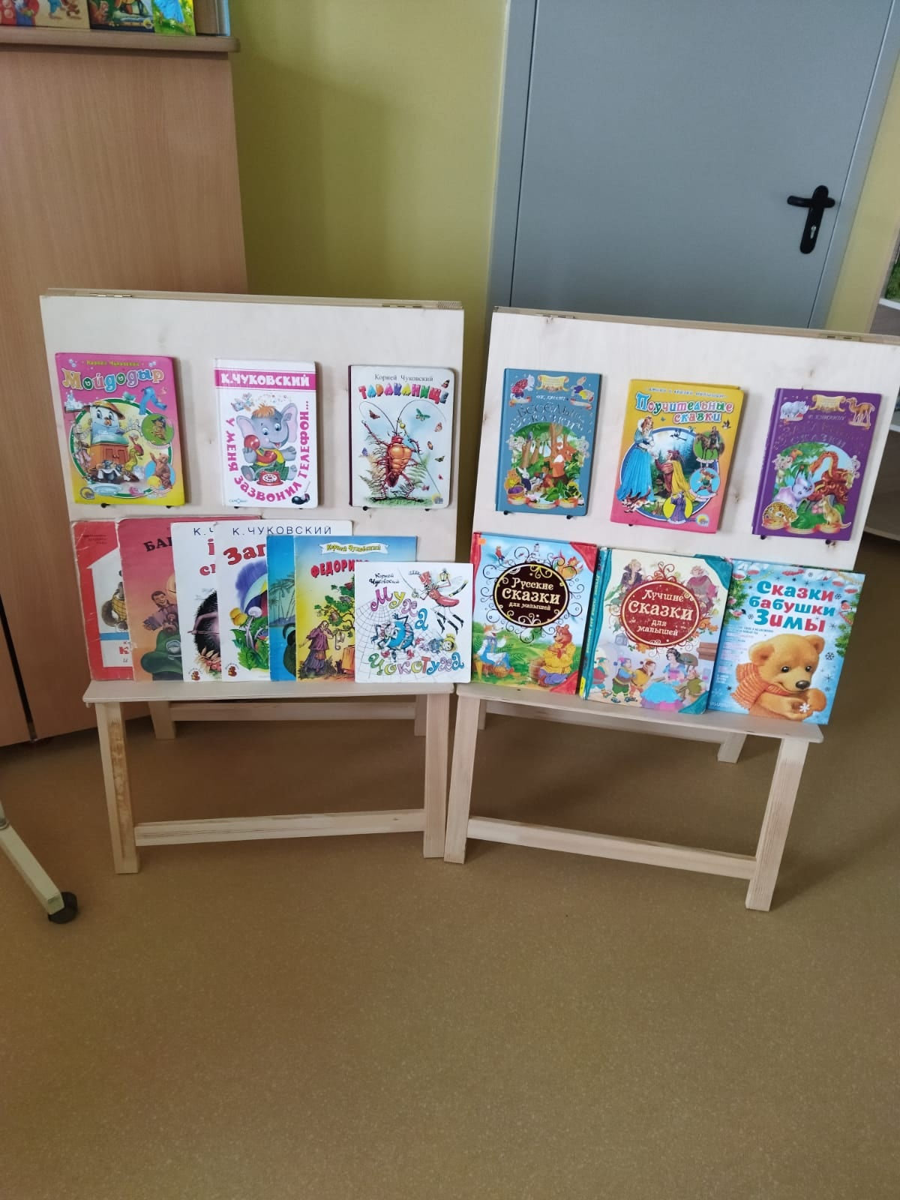
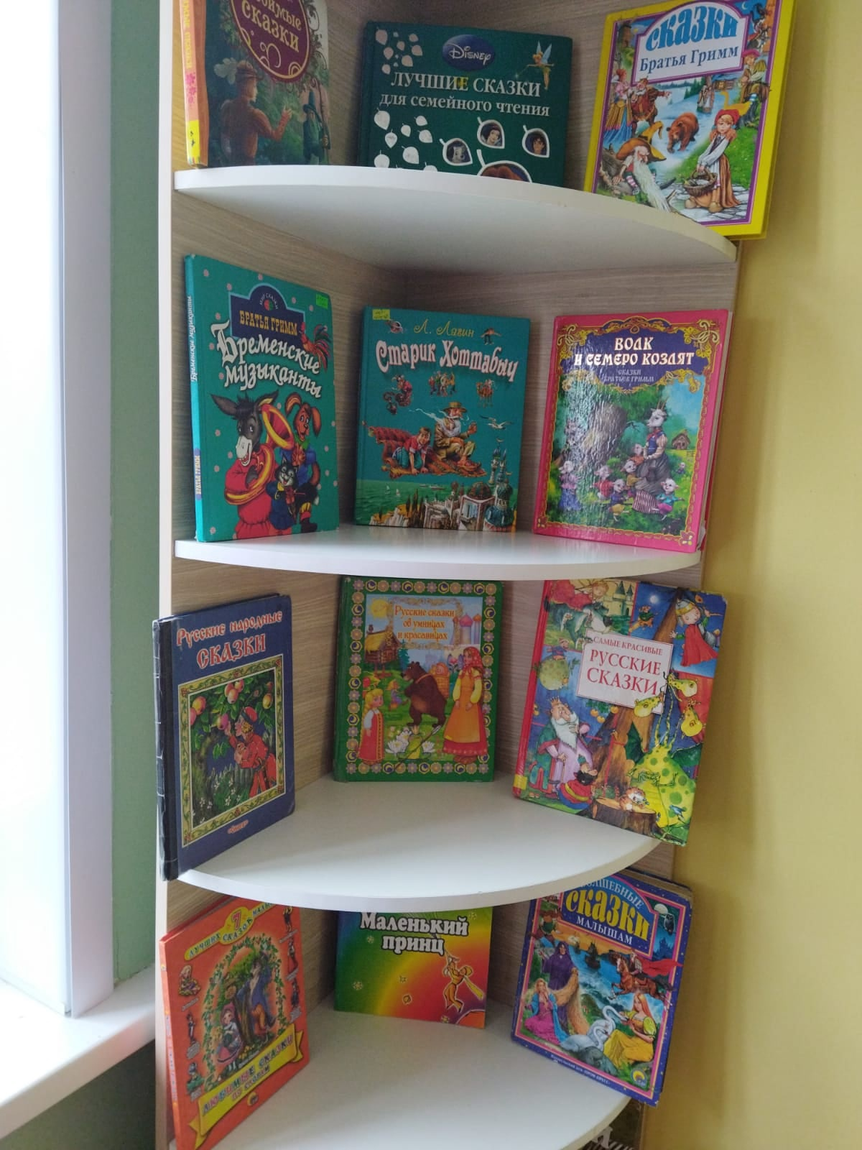

Slide 11
Апрельский субботник
Участники «Апрельского субботника» благоустроили территорию, собирали, разделяли и вывозили мусор, высаживают деревья и цветы (рассаду). В функционал добровольцев вошло покраска малых форм конструкций, установка и благоустройство игровых и спортивных площадок. Это личный вклад каждого в охрану окружающей среды и улучшение экологической ситуации. Здесь по достоинству оценили трудолюбие и доброжелательность.

Slide 12
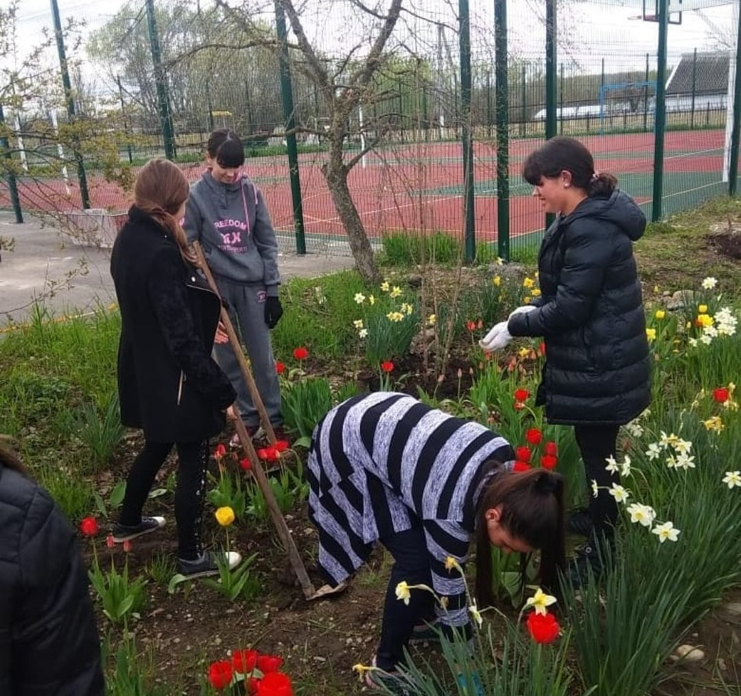
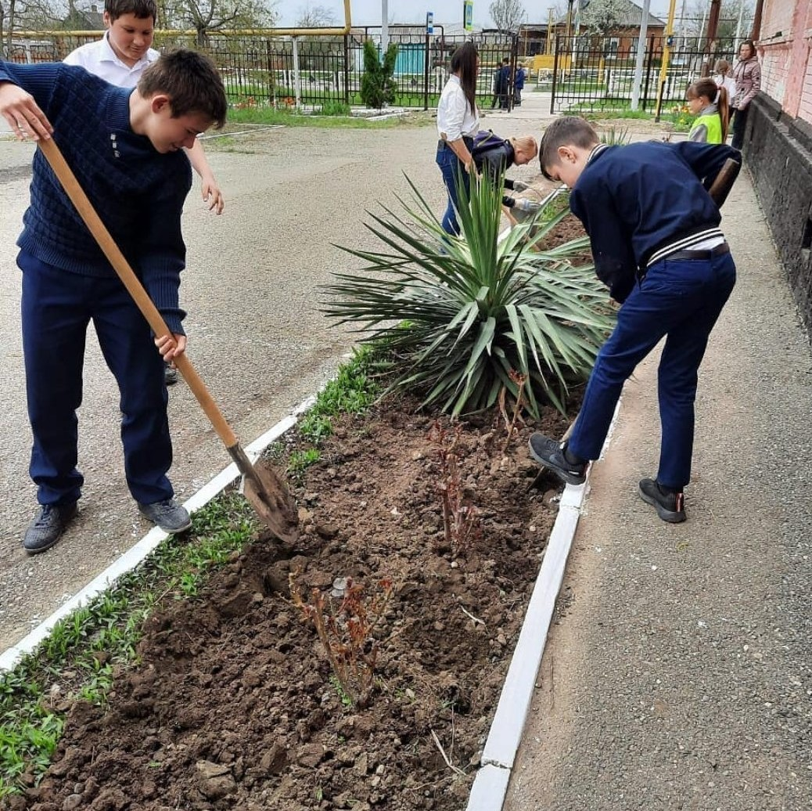

Slide 13
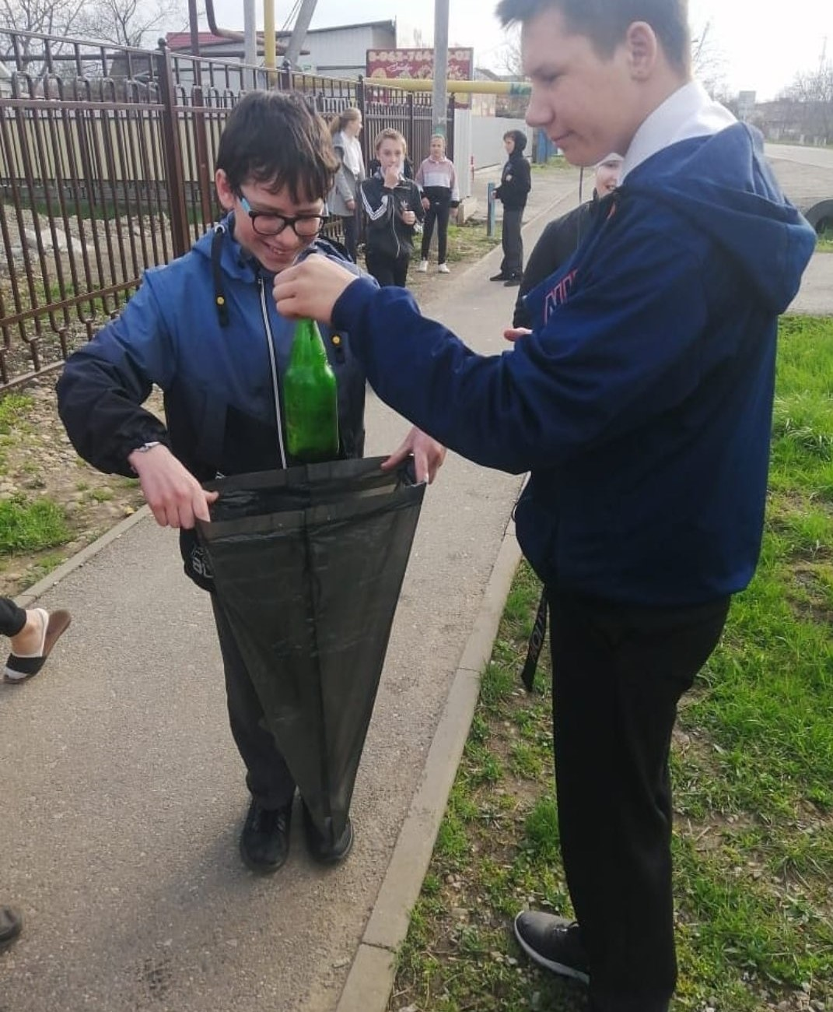
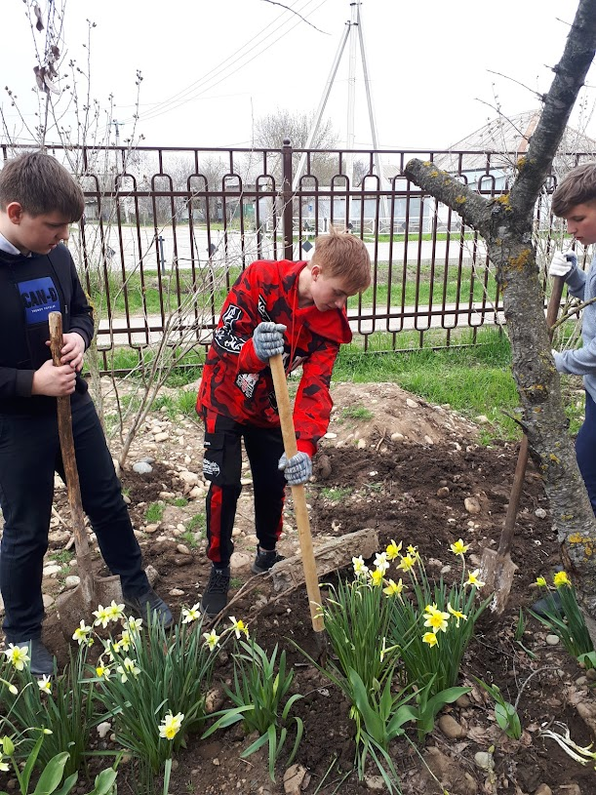

Slide 14
«Неделя добра»
В рамках весенней недели добра проводилась помощь семьям воспитывающихся детей с инвалидностью и с ОВЗ, многодетным семьям, малоимущим семьям, неполным семьям, семьям с приемными детьми, семьям оказавшиеся в тяжелой жизненной ситуации.

Slide 15
